Slide 1
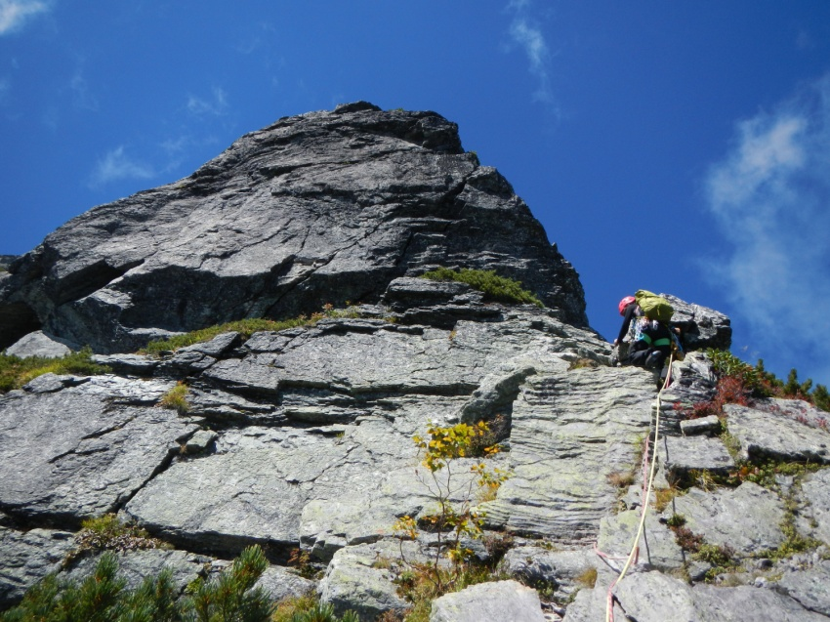

クライミング基礎講習ハンドブック
(2023年度版)
Confidential
名古屋山岳同志会外秘

Slide 2
このハンドブックの目的と注意点
・このハンドブックは、クライミング基礎訓練で実践する各技術のポイントや詳細説明を図解等で記したものです。また、紙面の情報量を抑えるため、YouTube動画とそのポイントの記載で構成している箇所があります。YouTube動画を手元のスマホで見れるようにURLをQRコードにしたものを掲載しておりますので、訓練中や、訓練後の振り返りのためにご使用ください。
・このハンドブックに書かれている内容は絶対正しいとは限りません。数年後技術が変わり、ここに書かれている内容が否定もしくは禁止される可能性があります。よってこのハンドブックを使い訓練に参加する方は、この内容を過信することなく、常に新しい情報を自分で把握して正しい技術でクライミングに望むように努めて下さい。
・このハンドブックにはネット上の画像など無許可で使用している箇所が多々あります。ほとんどのYouTube動画は、KuriAdventuresの動画になっております。よって同志会外部には絶対に流出しないようにして下さい（最悪、会がつぶれます。）

Slide 3

目次
■クライミング装備の理解
・カラビナ P1
・シュリンゲ P2
・ヌンチャク、確保器、 P3
・ロープ、PAS、コネクトアジャスト P4
■ロープワーク
・エイトノット、クローブヒッチ、ムンターヒッチ、
フリクションノット３種、ロープの片付け方 P5
■クライミング時のポイントや注意点
・ハーネスとロープの連結、相互チェック P6
・トップロープのビレイ、降ろしてもらう時の姿勢 P7
・トップロープクライミングの流れ P7
・リードクライミングの流れ P8
・中間支点をとる際のクイックドローの使い方 P8
・クリップのしかた、ビレイヤーの注意点 P9
・ゲレンデでの終了点構築 P10
・終了点の回収、終了点の結び替え P11
・ゲレンデでの主なコール P12
■支点作成
・流動分散、固定分散、可動域制限付き流動分散 P13
・クアッドアンカー P14
■クライミング装備
・カラビナ P1 ・スリング、ヌンチャク P2
２．行動編
2.1 縦走登山に必要なエネルギー 2.2 重い荷物での歩き方 2.3 行動食・水分補給について

Slide 4
目次
■マルチピッチでのロープワーク
・マルチピッチでのロープの流れ P14
・ビレイポイント到着からセカンドビレイまで P15
・マルチピッチでのコール P16
・セカンドビレイからのロワーダウン方法① P16
・セカンドビレイからのロワーダウン方法② P17
■懸垂下降
・立ち木を使った懸垂下降 P18
・懸垂下降支点に関する注意点 P19
・懸垂下降でのコール P19
■クライミング装備
・カラビナ P1 ・スリング、ヌンチャク P2
２．行動編
2.1 縦走登山に必要なエネルギー 2.2 重い荷物での歩き方 2.3 行動食・水分補給について

